Slide 1

3-сынып
Пәні: Қазақ тілі
Бөлімнің атауы: Су-тіршілік көзі
Сабақтың тақырыбы: Есептік және реттік сан есім

Slide 2
Оқу мақсаты:
- мәтін мазмұны бойынша сұрақтар құрастыру;
-мәтін мазмұны бойынша сұрақтарға жауап беру;
-есептік және реттік сан есімдердің айырмашылығын анықтау.

Slide 3


1-тапсырма. Оқулықпен жұмыс
Оқулықта берілген өлеңді мәнерлеп оқы.
Суға жүзу
Көлдің бетін иректеп,
Қалқып жүрген үйрек көп.
Інім тұрды қыңқылдап:
«Жүзуді, аға, үйрет», – деп.
Көлдің үстін сызғылап,
Жүзген қаздар ызғын*-ақ.
Құр қызықтап көрумен
Қайтамыз ба біз бірақ...
Дәрменсіздік* танытпай,
Үйренуден жалықпай.
Інішегім екеуміз
Жүзсек дейміз балықтай.
/Әділғазы Қайырбеков/

Slide 4

Сұрақ-жауап
• Өлең мазмұны бойынша бір-біріңе сұрақ қой.
• Суда жүзудің пайдасы қандай?
• Суда жүзуді үйрену үшін не істеу керек деп ойлайсың?
• Өлеңдегі қарамен берілген сөздердің мағынасын сөздіктен біліп ал.
Өзіңді тексер!
Жүзуді үйренгісі келіп жүрген кім?
Мойын омыртқасының және жауырынның дамуына ықпал етеді.
Жүзуге қажетті заттар және нұсқаулық
*ызғын – тез, жылдам
*дәрменсіздік - амалсыздық
Дескрипторлар:
-өлең мазмұны бойынша сұрақтар қойды;
-өлең мазмұны бойынша сұрақтарға жауап берді.
ҚБ: Жарайсыңдар!

Slide 5
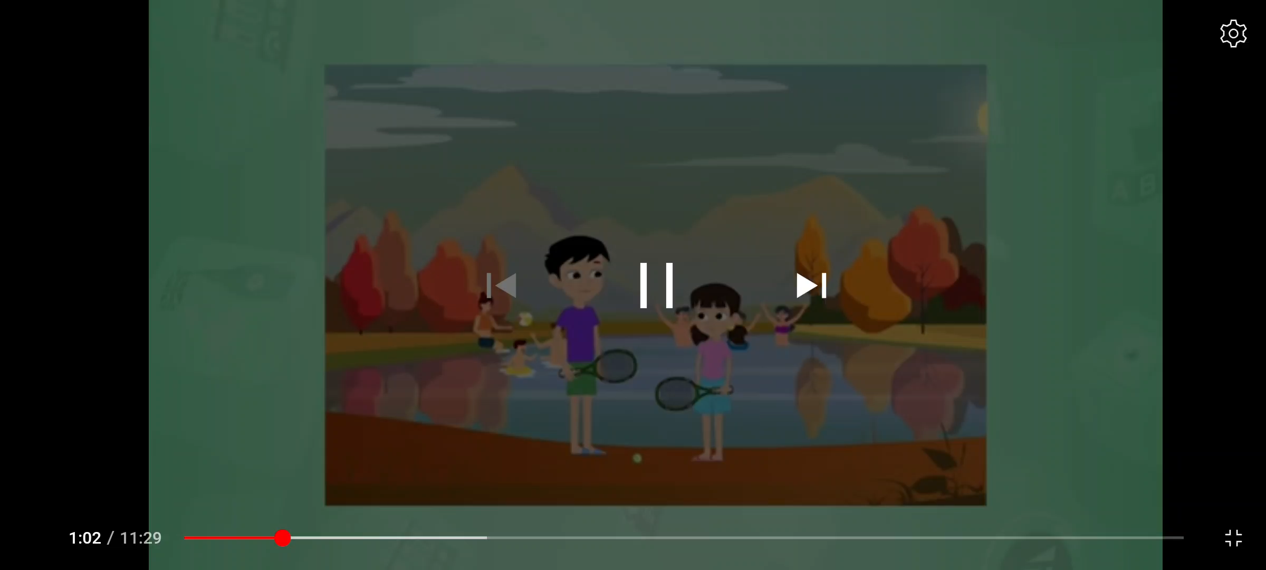

Slide 6
2-тапсырма. Дәптермен жұмыс
Есептік сан есімді реттік сан есімге айналдырып жаз.
бір қатар – ... қатар
үш орын – ... орын
тоғыз мектеп - ... мектеп
алты сынып – ... сынып
бірінші
үшінші
тоғызыншы
алтыншы
Дескрипторлар:
-есептік сан есімді реттік сан есімге айналдырып жазды;
-сан есімдерге сұрақ қоя білді.

Slide 7
3 – тапсырма. Ұйқасын тап
Берілген өлең жолдарының ретін тауып жаз.
Ақ сүт берген ...
Сусындатар даланы.
Асыр салып ...
Зыр жүгіріп ағады.
/Тұрсын Елеусізұлы/
баладай
анадай
Дескриптор:
-өлең ұйқасын дұрыс таба алды.
ҚБ: Жарайсыңдар!

Slide 8

Шығармашылық үзіліс
* Жағдаятты оқып, сұрақтарға жауап бер.
Арман бақ ішінде келе жатыр еді, терек бұтақтарын сындырып жатқан балаларды көрді де, тұрып қалды...
Сұрақтар:
1. Арман не істеді деп ойлайсың?
2. Арманның орнында сен болсаң, не істер едің?
Реттік сан есімді қосып, өз ойыңды білдір.
Дескриптор: өз ойын реттік сан есімді қосып білдіре алды.
ҚБ: Тамаша!

Slide 9
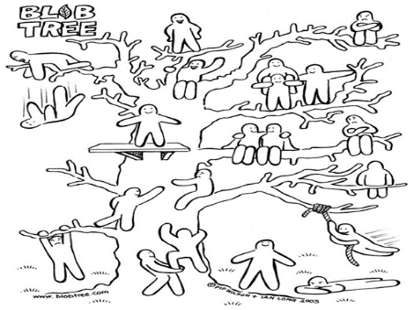
«Блоб» ағашы
Оқу тапсырмасы:
* Есептік және реттік сан есімдері бар 5 сөйлем құрап жазу.
-Сабақ аяқталды. Сау болыңдар, балалар!

